Slide 1
Design Pattern Update Method, Bytecode & Subclass Sandbox
Oleh
Julian Akbar Renaldi / 4210161029

Slide 2
Update Method
Nama Game : Dota 2
Deskripsi Kasus : Pada kasus kali ini kita akan membahas penerapan design pattern Update method pada game Dota 2. Dimana update method digunakan untuk update setiap entitas yang ada di dalam game.

Slide 3
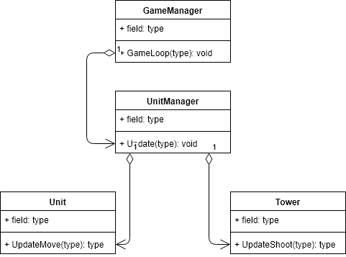
Update Method
Class Diagram :

Slide 4
Update Method
Kenapa menggunakan design pattern Update Method ? Karena apabila tidak menggunakan Design Pattern Update Method, maka setiap class akan memiliki game loop masing – masing. Dan apabila class tersebut memiliki instance object yang banyak, maka semakin banyak pula object yang akan memiliki game loop masing masing. Tentu hal ini sangat tidak baik terutama pada optimasi. Kemudian apabila kita menggunakan Design pattern Update method, kita hanya perlu menggunakan 1 game loop pada game kita. Selebihnya, setiap class akan memiliki update method, dimana update method ini akan di panggil di dalam parent classnya ( relasi aggregation ). Sehingga semua object akan berjalan pada game loop yang sama.

Slide 5
Bytecode
Nama Game : Dota 2
Deskripsi Kasus : Pada kasus kali ini kita akan membahas penerapan design pattern bytecode pada game dota 2. Bytecode adalah sebuah set instruksi mendefinisikan operasi tingkat rendah yang dapat dilakukan. Serangkaian instruksi dikodekan sebagai urutan byte. Mesin virtual menjalankan instruksi ini satu per satu, dengan menggunakan tumpukan untuk nilai intermediate. Dengan menggabungkan instruksi, behavior tingkat tinggi yang kompleks dapat didefinisikan.

Slide 6
Bytecode
Kenapa menerapkan bytecode pada game, tentunya untuk urusan optimasi time execution pada iteration loop yang lebih cepat atau lebih aman. Namun bytecode berjalan lebih lamban dibandingkan native code, jadi ini tidak bagus untuk bagian performance-critical pada engine.

Slide 7
Subclass Sandbox
Nama Game : Dota 2
Deskripsi Kasus : Pada kasus kali ini kita akan membahas penerapan design pattern subclass sandbox pada game dota 2. Dimana kita akan mengatur perilaku/behavior sebuah subclass.

Slide 8
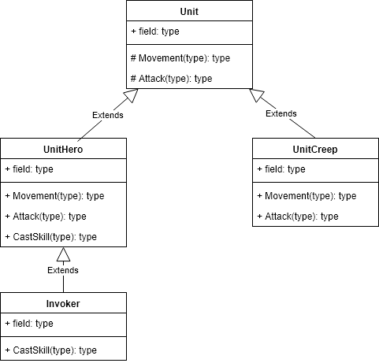
Subclass Sandbox
Class Diagram :

Slide 9
Subclass Sandbox
subclass sandbox adalah menentukan behavior subclass dengan menggunakan method yang telah disediakan oleh baseclassnya. Kenapa kita menggunakan subclass sandbox pattern ? karena baseclass memiliki sejumlah subclass yang banyak. Sehingga baseclass mampu menyediakan method/behavior yang dibutuhkan subclass. Kemudian subclass sandbox juga digunakan untuk menghindari tumpang tindih/redudansi behavior antara subclass satu dengan subclass lain. Contoh class diagram diatas menjelaskan, bahwa Unit sebagai baseclass dari UnitHero dan UnitCreep memiliki behavior protected yaitu Movement dan Attack. Dimana UnitHero dan UnitCreep menuruni behavior tersebut. Kemudian ada subclass Invoker dimana dia adalah salahsatu subclass dari UnitHero. Invoker menuruni behavior CastSkill, dimana hanya UnitHero yang memiliki behavior tersebut.

